Slide 1
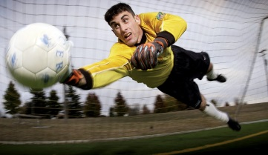
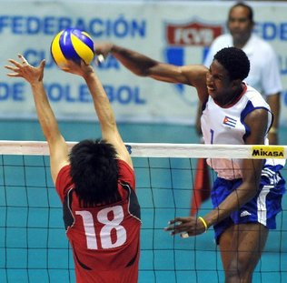
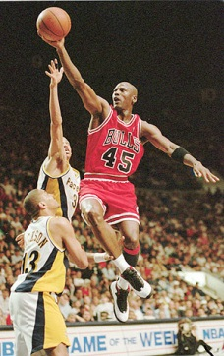
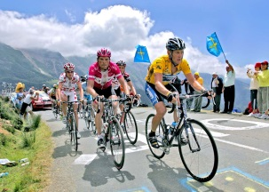
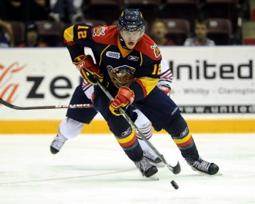
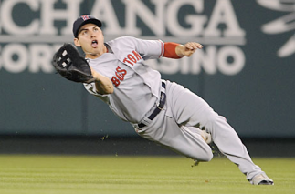
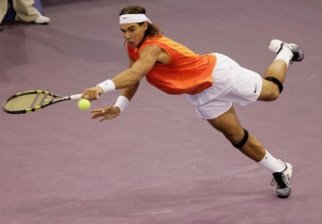
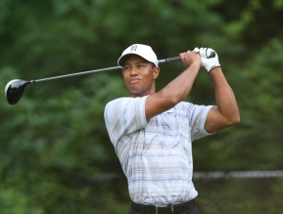
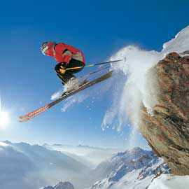
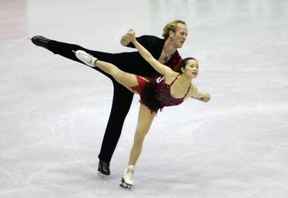
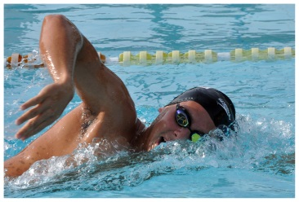
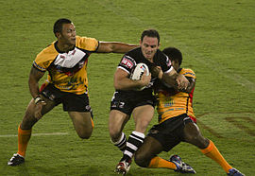
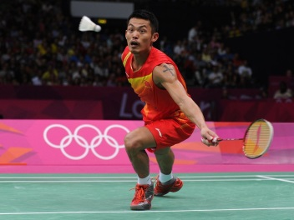
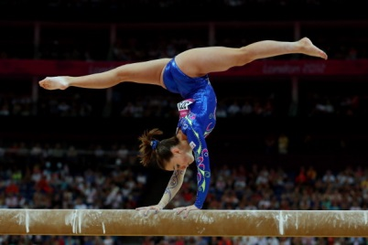
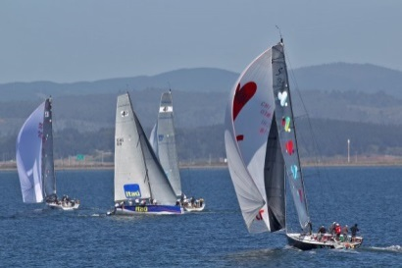
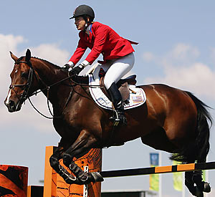
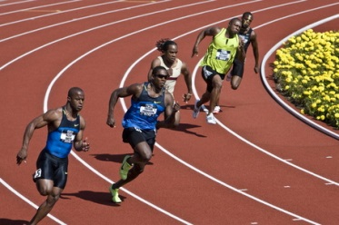
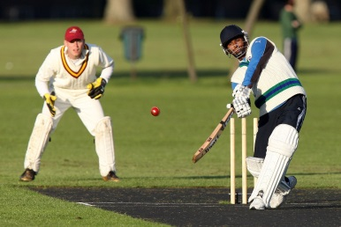
1
Deportes en el Tiempo Libre
5
2
3
4
10
6
8
7
9
14
11
12
13
17
15
18
16

Slide 2
El Tiempo Libre (Leisure)
Objectives You will be able to understand, speak, read, and write
about:
Sports
What you like doing in your free time
What you do during the week and weekend
Making plans to go out
What you are going to do during the weekend
How you help at home
Significant Concept: Leisure activities are an essential part of a healthy life style.

Slide 3
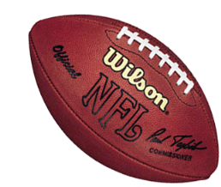
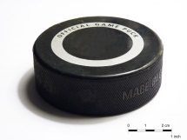
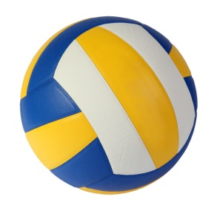
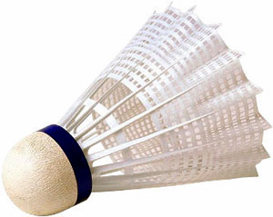
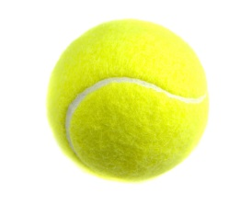
¿Qué deportes practicas?
Para los deportes que usan una:
Responde con: Juego al ___________ .
Para los deportes que no usan pelotas o balones responde con:
Practico __________.
Ejemplo: Yo juego al Yo practico la

Slide 4
¿Qué deportes practicas?
1
3
4
2
al tenis
la natación
al baloncesto
al voleibol
5
6
7
8
el atletismo
el esquí
el velerismo
al golf
Juego ___. 2. Practico ___.

Slide 5
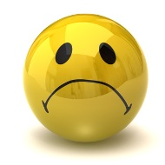
¿Qué deportes practicas?
Me encanta ___ .
Me gusta ___.
No me gusta ___.
Detesto/Odio ___.
Practicar 2. Jugar
al futbol

Slide 6
¿Qué deportes practicas?
Me encanta ___ .
Me gusta ___.
No me gusta ___.
Detesto/Odio ___.
Practicar 2. Jugar
el ciclismo

Slide 7
¿Qué deportes practicas?
Me encanta ___ .
Me gusta ___.
No me gusta ___.
Detesto/Odio ___.
Practicar 2. Jugar
al baloncesto

Slide 8
¿Qué deportes practicas?
Me encanta ___ .
Me gusta ___.
No me gusta ___.
Detesto/Odio ___.
Practicar 2. Jugar
al hockey

Slide 9
¿Qué deportes practicas?
Me encanta ___ .
Me gusta ___.
No me gusta ___.
Detesto/Odio ___.
Practicar 2. Jugar
al voleibol

Slide 10
¿Qué deportes practicas?
Me encanta ___ .
Me gusta ___.
No me gusta ___.
Detesto/Odio ___.
Practicar 2. Jugar
al tenis

Slide 11
¿Qué deportes practicas?
Me encanta ___ .
Me gusta ___.
No me gusta ___.
Detesto/Odio ___.
Practicar 2. Jugar
el esquí

Slide 12
¿Qué deportes practicas?
Me encanta ___ .
Me gusta ___.
No me gusta ___.
Detesto/Odio ___.
Practicar 2. Jugar
al golf

Slide 13
¿Qué deportes practicas?
Me encanta ___ .
Me gusta ___.
No me gusta ___.
Detesto/Odio ___.
Practicar 2. Jugar
el patinaje

Slide 14
¿Qué deportes practicas?
Me encanta ___ .
Me gusta ___.
No me gusta ___.
Detesto/Odio ___.
Practicar 2. Jugar
al beisbol

Slide 15
¿Qué deportes practicas?
Me encanta ___ .
Me gusta ___.
No me gusta ___.
Detesto/Odio ___.
Practicar 2. Jugar
al bádminton

Slide 16
¿Qué deportes practicas?
Me encanta ___ .
Me gusta ___.
No me gusta ___.
Detesto/Odio ___.
Practicar 2. Jugar
al rugby

Slide 17
¿Qué deportes practicas?
Me encanta ___ .
Me gusta ___.
No me gusta ___.
Detesto/Odio ___.
Practicar 2. Jugar
la gimnasia

Slide 18
¿Qué deportes practicas?
Me encanta ___ .
Me gusta ___.
No me gusta ___.
Detesto/Odio ___.
Practicar 2. Jugar
la natación

Slide 19
¿Qué deportes practicas?
Me encanta ___ .
Me gusta ___.
No me gusta ___.
Detesto/Odio ___.
Practicar 2. Jugar
la equitación

Slide 20
¿Qué deportes practicas?
Me encanta ___ .
Me gusta ___.
No me gusta ___.
Detesto/Odio ___.
Practicar 2. Jugar
al cricket

Slide 21
¿Qué deportes practicas?
Me encanta ___ .
Me gusta ___.
No me gusta ___.
Detesto/Odio ___.
Practicar 2. Jugar
el velerismo

Slide 22
¿Qué deportes practicas?
Me encanta ___ .
Me gusta ___.
No me gusta ___.
Detesto/Odio ___.
Practicar 2. Jugar
el atletismo

Slide 23
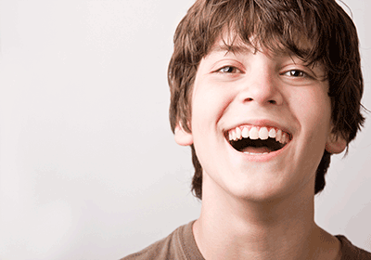
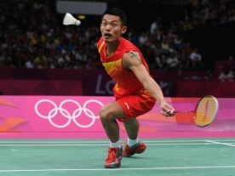
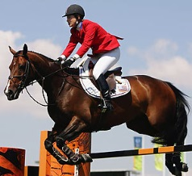
Hola. Me llamo Juan, soy de Chile y tengo 14 años. Practico muchos deportes. Practico el ciclismo y la natación. También juego al tenis. En la escuela jugamos al futbol y al baloncesto. Mi hermana practica la gimnasia y la equitación. Mis padres juegan al bádminton y mi madre practica el velerismo. Mis tíos juegan al golf.

Slide 24
Verbo practicar(to practice/regular)present
Singular
Yo practico
tú practicas
él/ella practica
usted (formal) practica
Plural
nosotros practicamos
vosotros (Spain) practicáis
ustedes practican
ellos/ellas practican

Slide 25
Verbo jugar (to play a game or sport / irregular) present
Singular
Yo juego
tú juegas
él/ella juega
usted (formal) juega
Plural
nosotros jugamos
vosotros (Spain) jugais
ustedes juegan
ellos/ellas juegan

Slide 26
Escribe sobre los deportes que tú, tu familia y amigos practican o juegan. Necesitas hablar sobre: ti, dos miembros de tu familia y dos amigos. Revisa el modelo en la lamina # 23.

Slide 27
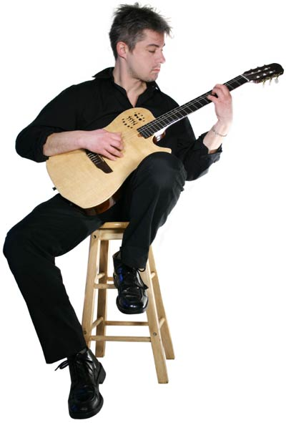
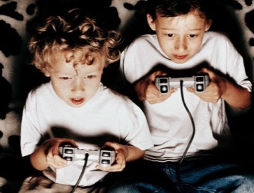
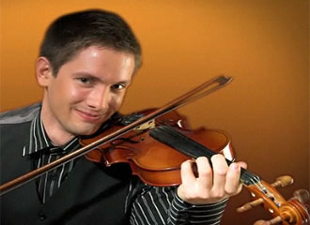
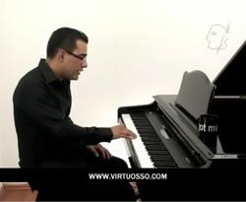
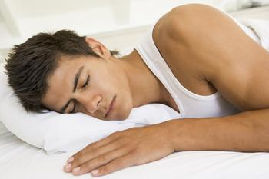
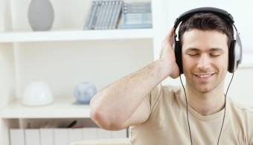
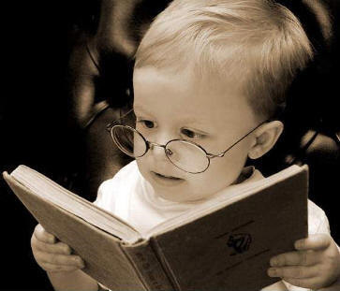
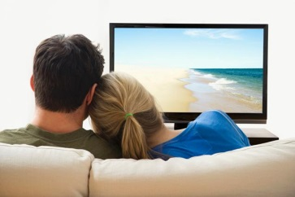
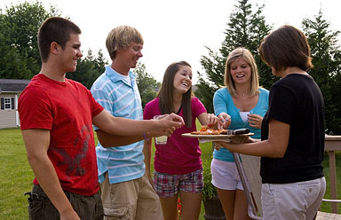
Hobbies en el Tiempo Libre
1
4
2
3
6
9
5
7
8
13
10
11
14
12

Slide 28
¿Qué te gusta hacer en tu tiempo libre?
Me encanta ___ .
Me gusta ___.
No me gusta ___.
Detesto/Odio ___.
…tocar la guitarra

Slide 29
¿Qué te gusta hacer en tu tiempo libre?
Me encanta ___ .
Me gusta ___.
No me gusta ___.
Detesto/Odio ___.
…tocar el piano.

Slide 30
¿Qué te gusta hacer en tu tiempo libre?
Me encanta ___ .
Me gusta ___.
No me gusta ___.
Detesto/Odio ___.
…jugar videojuegos.

Slide 31
¿Qué te gusta hacer en tu tiempo libre?
Me encanta ___ .
Me gusta ___.
No me gusta ___.
Detesto/Odio ___.
…tocar el violín.

Slide 32
¿Qué te gusta hacer en tu tiempo libre?
Me encanta ___ .
Me gusta ___.
No me gusta ___.
Detesto/Odio ___.
…bailar.

Slide 33
¿Qué te gusta hacer en tu tiempo libre?
Me encanta ___ .
Me gusta ___.
No me gusta ___.
Detesto/Odio ___.
…dormir.

Slide 34
¿Qué te gusta hacer en tu tiempo libre?
Me encanta ___ .
Me gusta ___.
No me gusta ___.
Detesto/Odio ___.
…leer.

Slide 35
¿Qué te gusta hacer en tu tiempo libre?
Me encanta ___ .
Me gusta ___.
No me gusta ___.
Detesto/Odio ___.
…ver la televisión.

Slide 36
¿Qué te gusta hacer en tu tiempo libre?
Me encanta ___ .
Me gusta ___.
No me gusta ___.
Detesto/Odio ___.
…escuchar música.

Slide 37
¿Qué te gusta hacer en tu tiempo libre?
Me encanta ___ .
Me gusta ___.
No me gusta ___.
Detesto/Odio ___.
…cantar.

Slide 38
¿Qué te gusta hacer en tu tiempo libre?
Me encanta ___ .
Me gusta ___.
No me gusta ___.
Detesto/Odio ___.
…hablar por teléfono.

Slide 39
¿Qué te gusta hacer en tu tiempo libre?
Me encanta ___ .
Me gusta ___.
No me gusta ___.
Detesto/Odio ___.
…navegar por Internet.
…usar la computadora.

Slide 40
¿Qué te gusta hacer en tu tiempo libre?
Me encanta ___ .
Me gusta ___.
No me gusta ___.
Detesto/Odio ___.
…pasar tiempo con mis amigos.

Slide 41
¿Qué te gusta hacer en tu tiempo libre?
Me encanta ___ .
Me gusta ___.
No me gusta ___.
Detesto/Odio ___.
…ir de compras.

Slide 42
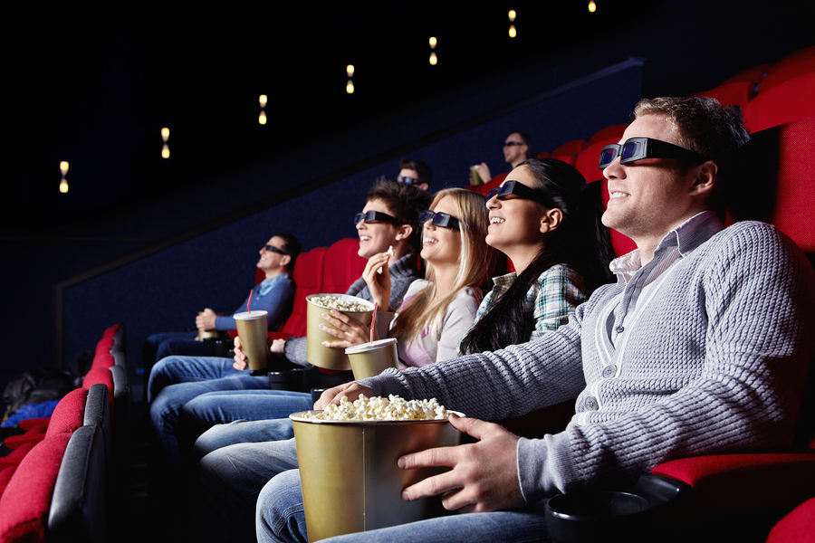
¿Qué te gusta hacer en tu tiempo libre?
Me encanta ___ .
Me gusta ___.
No me gusta ___.
Detesto/Odio ___.
…ir al cine.

Slide 43
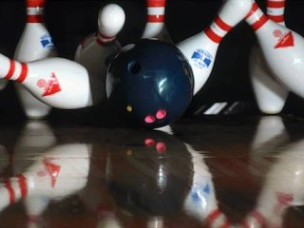
¿Qué te gusta hacer en tu tiempo libre?
Me encanta ___ .
Me gusta ___.
No me gusta ___.
Detesto/Odio ___.
…jugar boliche.

Slide 44
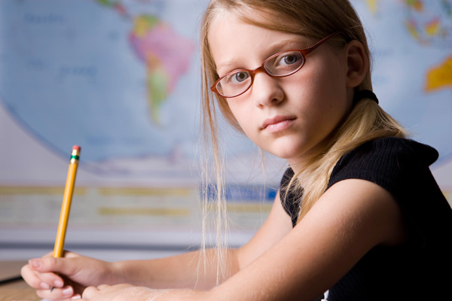
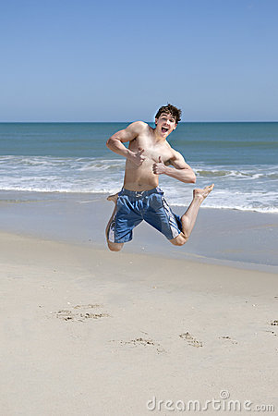
¿A dónde vas durante la semana?
(lunes, marte, miércoles, jueves y viernes)
¿A dónde vas los fines de semana?
(sábado y domingo)
Durante la semana
yo voy a la escuela.
verbo
Los fines de semana
yo voy a la playa.
verbo

Slide 45
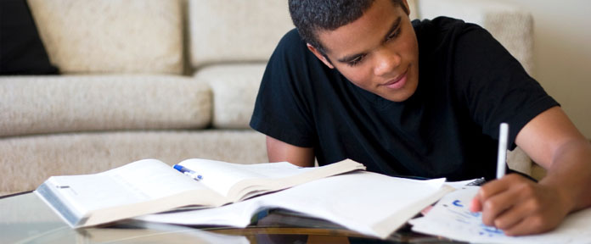
¿Qué haces durante la semana?
Durante la semana
yo hago mis deberes.
verbo
¿Qué hace Juan durante la semana?
Juan hace sus deberes.

Slide 46
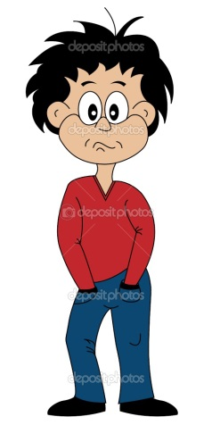
¿Qué haces durante la semana?
Durante la semana
yo practico deportes.
verbo
¿Qué hace Luís durante la semana?
Luís practica deportes.

Slide 47
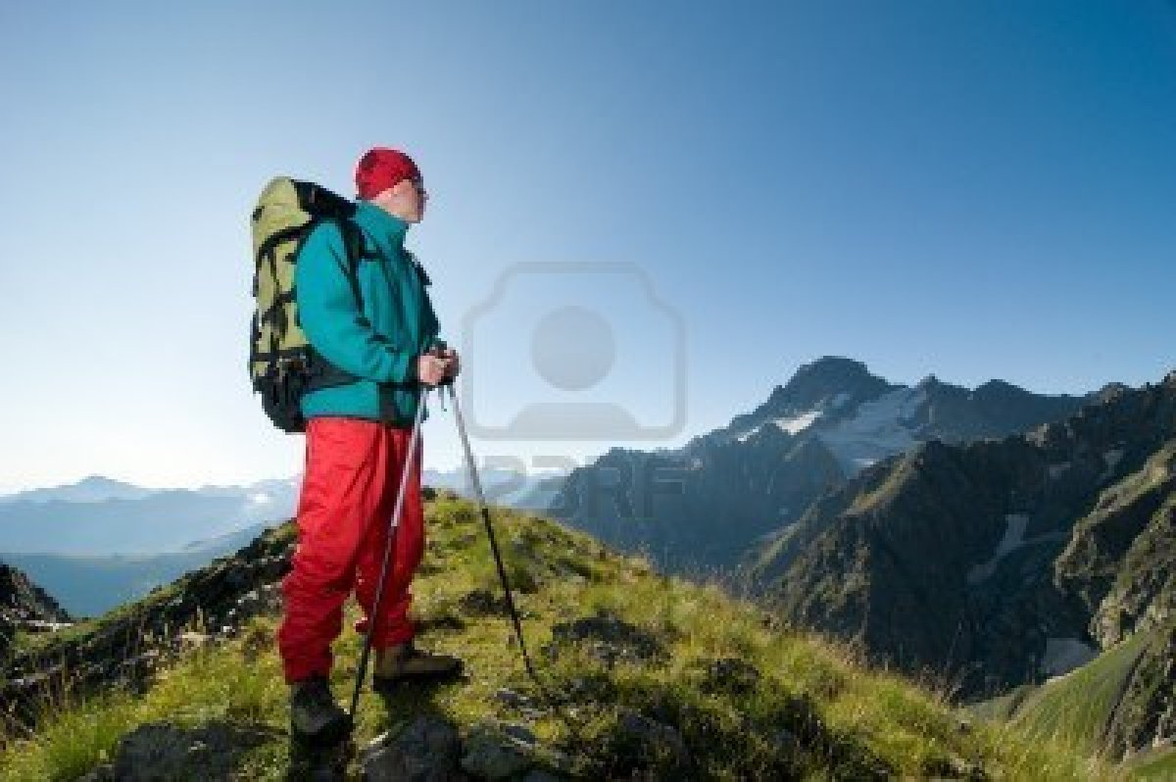
¿A dónde vas los fines de semana?
Los fines de semana
yo voy a la montaña.
verbo
¿A dónde va José durante la semana?
José va a la montaña.

Slide 48
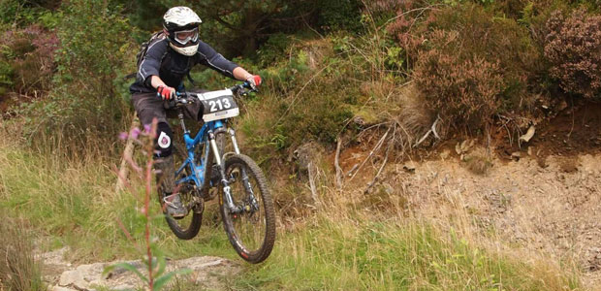
¿Qué haces los fines de semana?
Los fines de semana
yo monto en bicicleta.
verbo
¿Qué hace Raúl los fines semana?
Raúl monta en bicicleta.

Slide 49
¿A dónde vas durante la semana? (1)
¿Qué haces durante la semana? (2-9)
3
4
1
2
Voy a la
escuela.
Hago mis
deberes.
Practico
deportes.
Veo
televisión.
5
7
6
8
Uso la
computadora
Estudio./Leo.
Toco el violín y
la guitarra.
descanso

Slide 50
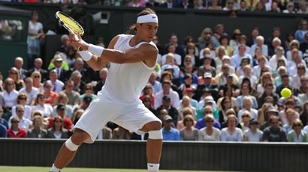
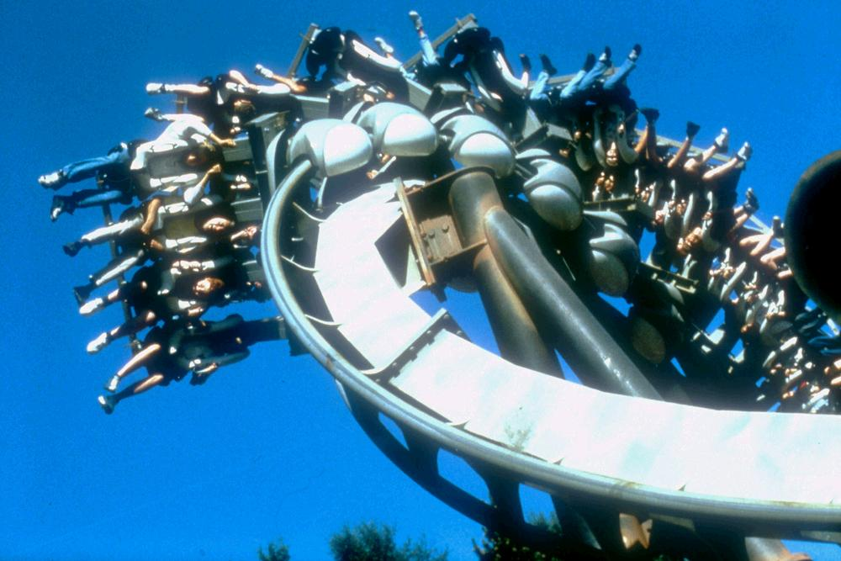
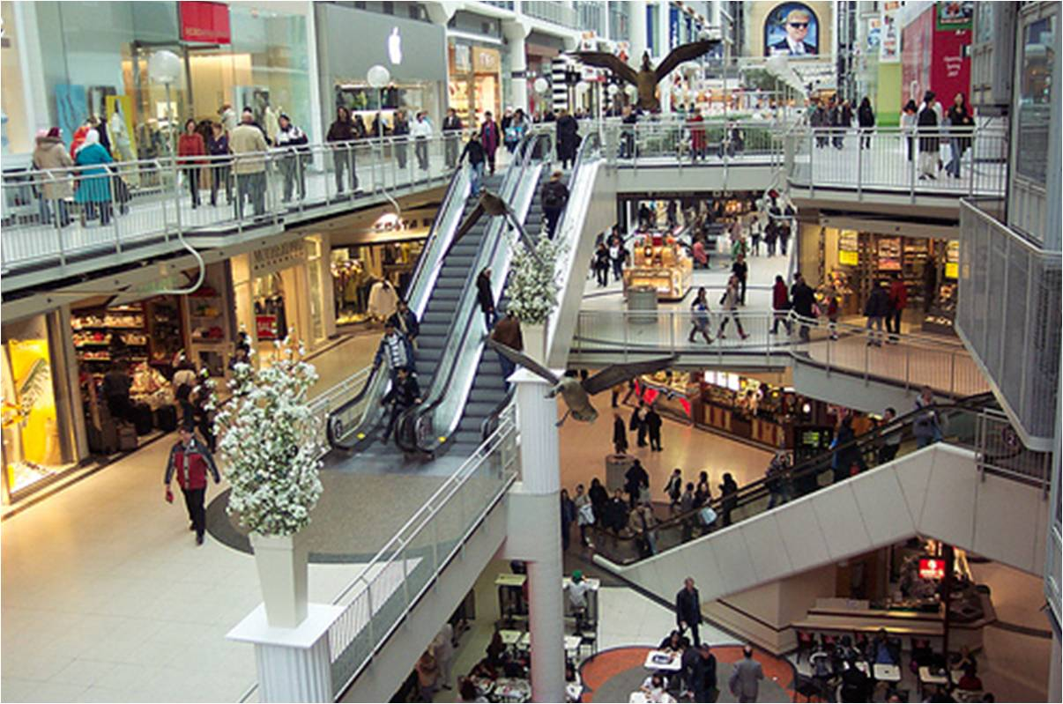
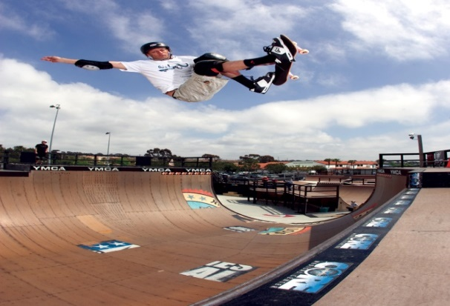
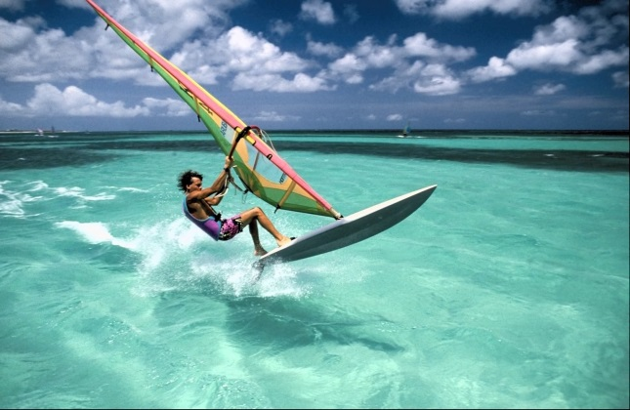
¿A dónde vas los fines de semana? (1-4)
¿Qué haces los fines de semana? (5-6)
1
2
3
Voy a un partido
de tenis.
Voy a un parque
de diversión.
Voy a al centro
comercial.
4
5
6
Voy al
restaurante.
Monto
patineta.
Practico/hago
windsurf.

Slide 51
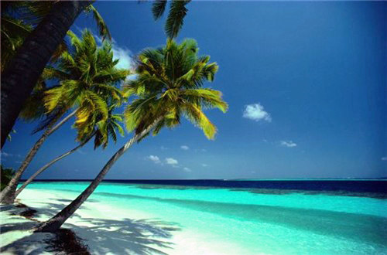
Por favor entrevista a 3 miembros de tu clase
y pregunta lo siguiente:
¿Qué haces durante la semana? (2 cosas)
¿A dónde vas los fines de semana? (2 cosas)
Escribe tu respuesta con la conjugación correcta.
Ejemplo: ¿A dónde vas los fines semana?
Los fines de semana voy a la playa.
Los fines de semana
Pedro va a la playa.

Slide 52
Verbo ir ( to go /irregular) present
Singular
Yo voy
tú vas
él/ella va
usted (formal) va
Plural
nosotros vamos
vosotros (Spain) vais
ustedes van
ellos/ellas van

Slide 53
Verbo hacer( to do or make /irregular) present
Singular
Yo hago
tú haces
él/ella hace
usted (formal) hace
Plural
nosotros hacemos
vosotros (Spain) hacéis
ustedes hacen
ellos/ellas hacen

Slide 54
Verbo ver ( to see or watch /irregular) present
Singular
Yo veo
tú ves
él/ella ve
usted (formal) ve
Plural
nosotros vemos
vosotros (Spain) veis
ustedes ven
ellos/ellas ven

Slide 55
Verbo tocar ( to play / regular) present
Singular
Yo toco
tú tocas
él/ella toca
usted (formal) toca
Plural
nosotros tocamos
vosotros (Spain) tocáis
ustedes tocan
ellos/ellas tocan

Slide 56
Invitando a los amigos a salir
Ana: Hola Juan, ¿Cómo estás?
Juan: Chévere. ¿y tú?
Ana: Muy bien. ¿Qué vas a hacer este fin de semana?
Juan: No sé. ¿Cuándo?
Ana: Este sábado. ¿Quieres cenar en un restaurante?
Juan: Este sábado no puedo porque voy a estudiar y
el domingo voy a jugar ajedrez. ¿Puedes el viernes?
Ana: Claro. ¿Qué restaurante te gustaría?
Juan: Me encanta el restaurante italiano Rozzini.
Ana: Esta bien. ¿A qué hora nos vemos?
Juan: Vamos a ver, ¿Qué tal a las 6:00 de la tarde?
Ana: Perfecto. Nos vemos a las 6:00 en Rozzini.
Juan: Ok. ¡Pero recuerda que no tengo dinero!
Ana: ¡Qué! #!?&#?&%@ Click.
Juan: Aló. Ana. Aló.

Slide 57
En grupos de dos o tres, haz un skit sobre el tópico: Invitando a los amigos a salir. Incluye lo siguiente:
Saludos
Invitación en el fin de semana
Lugar donde se encuentran
Hora cuando se encuentran
Un final inesperado
Recuerda, el libreto debe estar balanceado entre todos los miembros del grupo.

Slide 58
¿Qué vas a hacer este fin de semana?
¿Qué vas a hacer este fin de semana?
Voy a …
Este fin de semana voy a salir con mis amigos.

Slide 59
¿Qué vas a hacer este fin de semana?
Futuro Inmediato
Use the following structure:
Ir + a + infinitive of the main verb
Voy a comer en el restaurante.
Voy a jugar tenis en el club.
Voy a hacer mis deberes.
Voy a practicar el velerismo.
Voy a escuchar música.

Slide 60
Singular
Yo voy a…
tú vas a
él/ella va a…
usted (formal) va a…
Plural
nosotros vamos a…
vosotros (Spain) vais a…
ustedes van a…
ellos/ellas van a…
¿Qué vas a hacer este fin de semana?
Futuro Inmediato

Slide 61
Click for questions
Click to go to answers
¿Qué vas a hacer este fin de semana?
Este fin de semana voy a estar muy ocupada. Voy a hacer muchas cosas. El sábado por la mañana voy a levantarme temprano. A las 10:00 voy a ir a mi clase de piano. Después voy a jugar al tenis con mis amigos. Vamos a encontrarnos a las 11:30 en el polideportivo. Luego de comer, voy a ir de compras con mi prima. Vamos a ir al centro comercial. Mi prima va a comprar unos zapatos deportivos. Yo voy a comprar un iPad. Por la noche, voy a cenar en un restaurante con mi familia porque va a ser el cumpleaños de mi padre. El domingo por la mañana voy a levantarme tarde, a las 11:00. Todos los domingos mis padres van a visitar a mi abuela. Este domingo yo también voy y vamos a comer. Por la tarde voy a salir con mis amigos. Vamos a ir al cine. Por la noche voy a hacer mis deberes y ver un poco de televisión. Finalmente me voy a acostar temprano como a las 9:00 pm ya que el lunes voy a ir a la escuela.

Slide 62
Ahora es tu turno.
1. Escribe todas las expresiones que hablan
sobre el futuro inmediato en la lamina 61.
2. Trabaja con tu compañero y escriban, entre los dos,
12 preguntas sobre la lectura en la lamina 61.
Luego, dale las preguntas a otro grupo y el otro
tiene que escribir las respuestas.

Slide 63
¿Qué haces en tu casa para ayudar?
Investiga con tus compañeros el nombre de las
siguientes labores del hogar.
1
2
3

Slide 64
¿Qué haces en tu casa para ayudar?
Investiga con tus compañeros el nombre de las
siguientes labores del hogar.
4
5
6

Slide 65
¿Qué haces en tu casa para ayudar?
Investiga con tus compañeros el nombre de las
siguientes labores del hogar.
7
8
9

Slide 66
¿Qué haces en tu casa para ayudar?
Investiga con tus compañeros el nombre de las
siguientes labores del hogar.
10
11
12

Slide 67
Do not continue beyond this slide

Slide 68
Hey you, I said STOP! Don’t continue.

Slide 69
You are making me angry now. STOP!

Slide 70
¿Qué haces en tu casa para ayudar?
1
2
3
Yo cocino.
Cocinar
Yo barro.
Barrer
Yo hago la cama.
Hacer

Slide 71
¿Qué haces en tu casa para ayudar?
4
5
6
Yo hago las compras.
Hacer
Yo paso la aspiradora.
Yo aspiro.
Pasar/Aspirar
Yo saco la basura.
Sacar

Slide 72
¿Qué haces en tu casa para ayudar?
7
8
9
Yo pongo la mesa.
Poner
Yo lavo los platos.
Yo friego los platos.
Lavar/Fregar
Yo quito la mesa.
Quitar

Slide 73
¿Qué haces en tu casa para ayudar?
10
11
12
Yo plancho.
Planchar
Yo lavo la ropa.
Lavar
Yo no hago nada.
Hacer

Slide 74
¿Cómo vas a ayudar a tus padres este fin de semana en tu casa?
Usa el futuro inmediato (puedes revisar la lamina # 61)
1
2
3
4
1
5
6
7
8
9
10
11
12
12. No hago nada lamentablemente.
3. Voy a hacer la cama.
11. Voy a lavar la ropa.
2. Voy a barrer mi cuarto.
1. Voy a cocinar.
10. Voy a planchar.
4. Voy a hacer las compras.
5. Voy pasar la aspiradora. Voy a aspirar.
6. Voy a botar la basura.
8. Voy a quitar la mesa.
7. Voy a poner la mesa.
9. Voy a lavar los platos. Voy a fregar los platos.

Slide 75
Ahora escribe un párrafo sobre cómo vas a ayudar
a tus padres este fin de semana y por qué vas a ayudar
a hacer cada cosa.
Ejemplo:
Este fin de semana voy a planchar mi ropa porque
no tengo ropa para el lunes. También voy a poner la
mesa porque la pongo muy bien.

Slide 76
Cuando terminen con sus párrafos, practiquen con
Cinco (5) de sus compañeros contestando la siguiente
pregunta:
¿Cómo vas a ayudar a tus padres este fin de semana
en tu casa?

Slide 77
Ahora tienes que prepararte para tu examen oral sobre
Lo que tú haces en tu tiempo libre. Para el examen
Tienes que hablar sobre lo siguiente:
Los deportes que practicas y por que.
Las actividades no deportivas que haces y por que.
Como ayudas en tu casa y por que.
Escribe un párrafo con toda esta información
y recuerda usar palabras de transición.
Cuando tu párrafo este listo, mándamelo
vía e-mail.

Slide 78
Warm up
Contesta las siguientes preguntas en forma individual. Luego hazle a un compañero las tres preguntas y el contesta. Después, él te hace las preguntas y tú contestas. Finalmente, algunos de ustedes comparten con la clase.
1. ¿A dónde vas durante la semana?
2. ¿A dónde vas los fines de semana? 3. ¿Qué haces durante la semana?

Slide 79
Click to go back to reading
Preguntas sobre el texto en la lamina # 61
Click for answers
¿Cuántas veces aparece el futuro inmediato?
¿Cuantas veces aparecen pronombres posesivos?
¿Qué palabra de transición indica cual es la ultima oración?
¿Qué pasa el domingo a las nueve de la noche y por qué?
El sábado por la mañana se va a levantar tarde. ¿Cierto o falso?
Si es falso, corrige la oración.
¿Con quién va a jugar tenis, a qué hora y dónde?
¿Qué va a hacer con la prima y donde?
¿De quién es el cumpleaños y cuando es la cena?
¿A dónde van sus padres todos los domingos y que van a hacer este domingo?
¿Cuántas horas de diferencia hay entre la hora que tu te acuestas y la hora que la persona de la lectura se acuesta?

Slide 80
Go back to Reading.
Answers to questions on slide # 79
Go back to questions.
22 veces
10 veces
Finalmente
Se va a acostar temprano porque el lunes va a ir a la escuela.
Falso. El sábado por la mañana se va a levantar temprano.
Va a jugar tenis con sus amigos, a las 11:30, en el polideportivo.
Va a ir de compras al centro comercial.
El cumpleaños es de su padre y la cena es el sábado por la noche.
Van a casa de su abuela y este domingo van a comer.
Hay _________ horas/hora de diferencia.

